Slide 1
Die Europäische Union
„Der Friede der Welt kann nicht gewahrt werden ohne schöpferische Anstrengungen, die der Größe der Bedrohung entsprechen.“
Robert Schuman, 1950
Ein einzigartiger Zusammenschluss
Notes:
In dieser Präsentation geht es darum, kurz zu erklären, was die EU ist, in einzelne EU-Themen einzutauchen und zu sehen, wie sie sich im Laufe der Jahre verändert und weiterentwickelt hat.
Vorweg sei gesagt, dass die EU zwar grob als Organisation bezeichnet werden kann, jedoch insgesamt etwas komplexer ist.
Die Europäische Union ist weder eine internationale noch eine zwischenstaatliche Organisation im engeren Sinne.
Die Europäischen Union ist deswegen einzigartig, da sie keine Organisation an sich ist, sondern aus Organen, Ämtern und Gremien besteht, die für dieselben Ziele und unter gleicher Flagge arbeiten.
Der Grundstein dafür wurde von ihren Gründungsmitgliedern gelegt, die sich mit ihren Zielen und Visionen vereinten.
Das europäische Einigungswerk, das aus den Trümmern des Zweiten Weltkriegs hervorgegangen ist, sollte in erster Linie den Frieden dadurch sichern, dass die Mittel zur Herstellung von Kriegswaffen (Kohle und Stahl) unter eine gemeinsame Kontrolle gestellt wurden. Im Laufe der Jahrzehnte haben die Mitgliedstaaten ihre Zusammenarbeit ausgebaut, ihre Ressourcen gebündelt und ihre Souveränität punktuell aufgegeben, um Probleme gemeinsam zu lösen. Und so ist es geblieben – denken wir nur an Themen wie Klimawandel, internationalen Handel oder unsere digitale Gesellschaft!

Slide 2
Die EU ist ein einzigartiger wirtschaftlicher und politischer Zusammenschluss
27 Länder
447 Millionen Menschen
Notes:
Konkret ist die EU ein einzigartiger wirtschaftlicher und politischer Zusammenschluss 27 europäischer Staaten mit rund 447 Millionen Einwohner(inne)n.
In ihrem mehr als 60-jährigen Bestehen hat sie für einen höheren Lebensstandard gesorgt, Einigungsprojekte wie den Euro und den Binnenmarkt auf den Weg gebracht und sich mit zentralen Themen wie Klimawandel, Corona und Digitalisierung beschäftigt.
Weitere Statistiken: https://ec.europa.eu/eurostat/data/database unter „Jährliche volkswirtschaftliche Gesamtrechnungen“

Slide 3
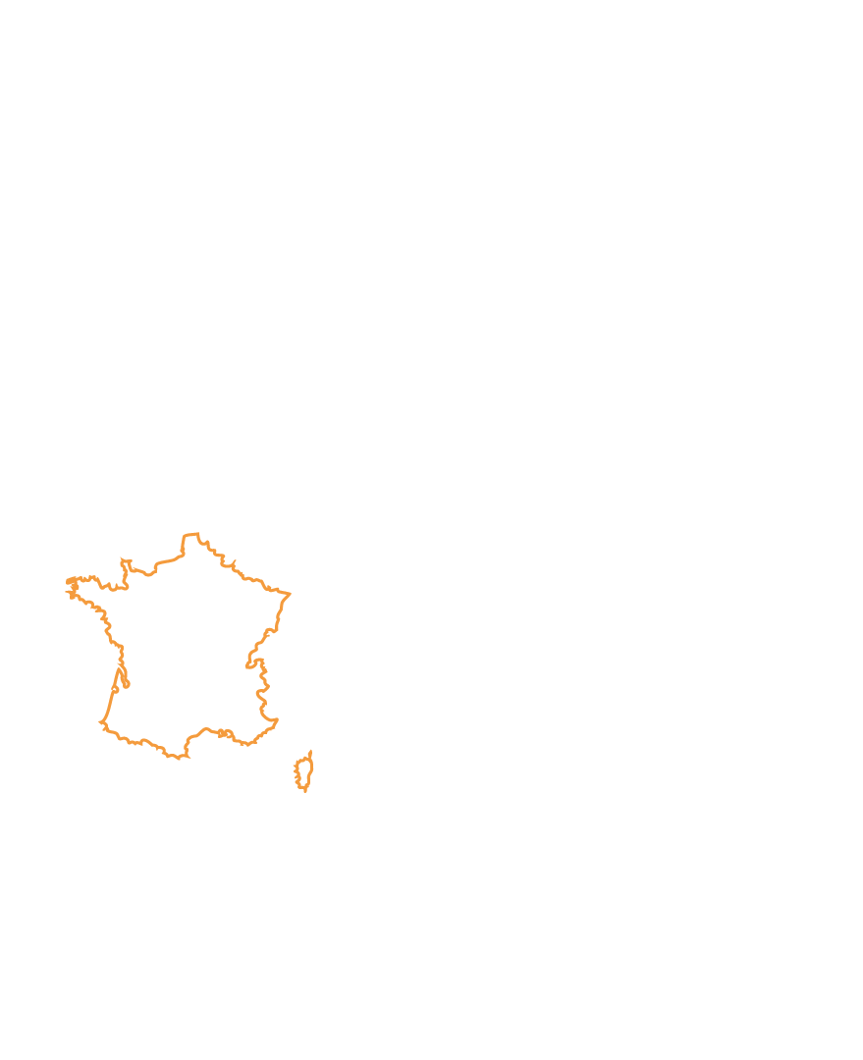


Fakten zur EU: Quiz
Schon gewusst...?
25,2 % im Jahr 2021
64,6 % im Jahrz 2016
Welches EU-Land hat die meisten Einwohner unter 15 Jahren?
Welches EU-Land hat die meisten ausländischen Staatsangehörigen im Verhältnis zur Gesamtbevölkerung?
Luxemburg: 47 % im Jahr 2022
Frankreich: 11 991 684 im Jahr 2021.
Welches Land hat das größte Vertrauen in die Europäische Union?
Wie viel Prozent der Menschen in der EU leben in ländlichen Gebieten?
Wie viel Prozent der Menschen in der EU sprechen mehr als eine Sprache?
Malta hat das größte (71 %) und Frankreich das geringste (34 %)
Notes:
Als Heimat von rund 447 Millionen Menschen ist die EU eine der kulturell vielfältigsten Regionen der Welt. Diese Vielfalt wird mehrfach deutlich — nicht zuletzt sprachlich, ethnisch, religiös und gesellschaftlich-wirtschaftlich. Die Fragen auf der Folie bzw. die Antworten darauf machen einige Aspekte dieser Vielfalt statistisch greifbar.
Antworten:
1) Frankreich: 11 991 684 im Jahr 2021.
2) Luxemburg: 47 % im Jahr 2022 (Siehe: https://ec.europa.eu/eurostat/web/interactive-publications/demography-2023#expandable-example-content )
3) Malta hat das größte (71 %) und Frankreich das geringste (34 %) Vertrauen, Eurobarometer 2022 (siehe Dokument „Erste Ergebnisse“)
Der Vollständigkeit halber hier die Ergebnisse der anderen Länder (Prozentsatz der Befragten pro Land, die der EU vertrauen):
Griechenland – 37 %
Kroatien – 42 %
Zypern – 42 %
Tschechien – 43 %
Österreich – 44 %
Slowakei (44 %)
Slowenien – 44 %
Italien – 46 %
Estland – 48 %
Deutschland – 49 %
Bulgarien (49 %)
Spanien – 50 %
Niederlande – 52 %
Rumänien – 54 %
Belgien – 55 %
Ungarn – 56 %
Lettland – 56 %
Irland – 58 %
Luxemburg – 60 %
Finnland – 60 %
Schweden – 61 %
Polen – 64 %
Dänemark – 65 %
Portugal – 68 %
Litauen – 69 %
4) 25,2 % im Jahr 2021 (35,9 % in Dörfern und 38,9 % in Städten), [Quelle]
5) 64,6 % im Jahr 2016 [Aktualisierung dieser Statistik für Mai 2024 geplant]
Weitere Daten zur Demografie Europas: https://ec.europa.eu/eurostat/web/interactive-publications/demography-2023

Slide 4


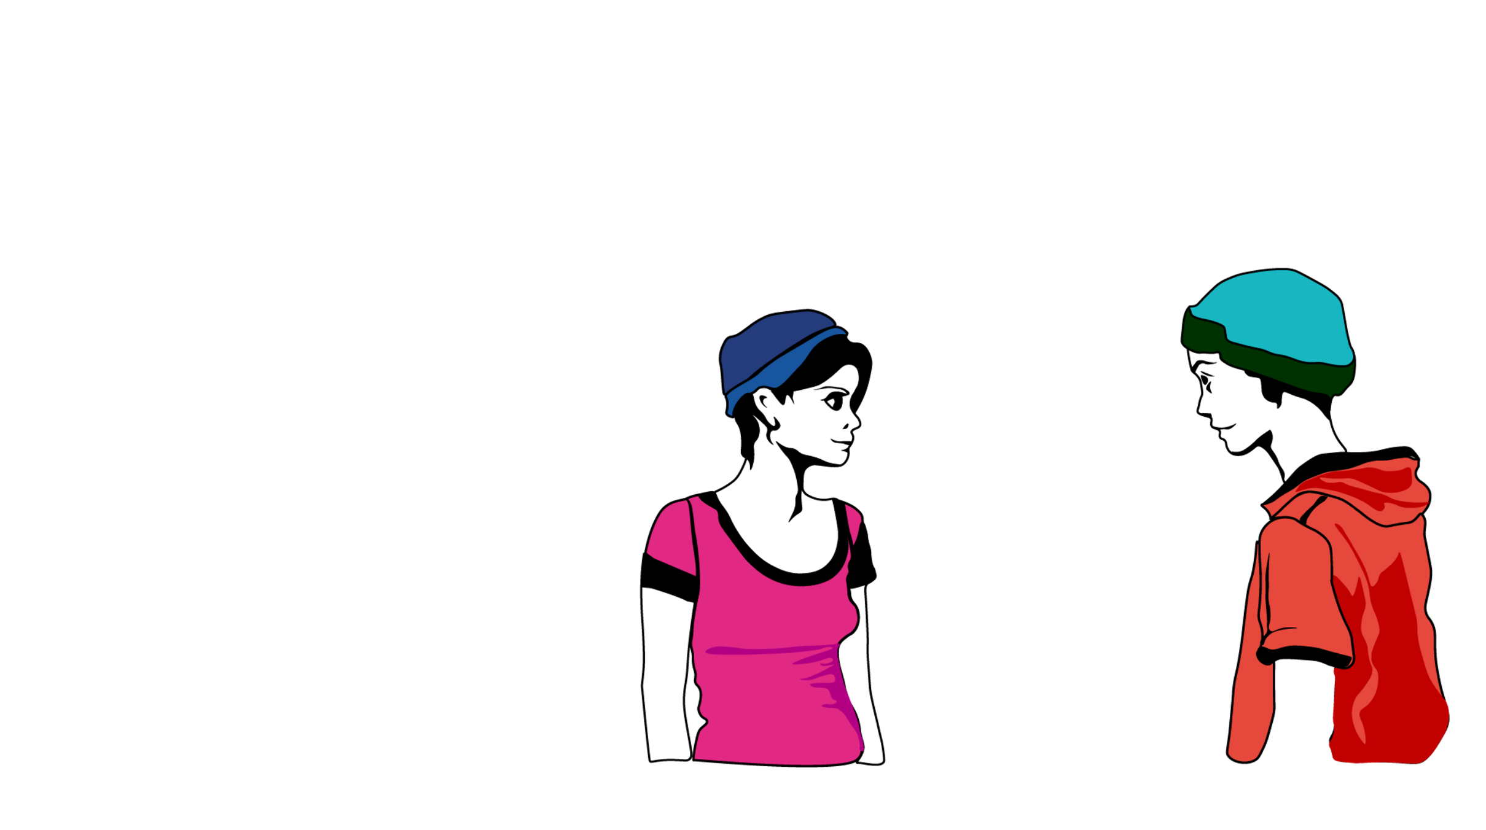
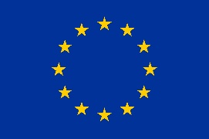
Die 24 Amtssprachen der EU
Kannst du neben deiner eigenen Sprache fünf weitere nennen, die in der EU gesprochen werden?
Latein, Kyrillisch und Griechisch.
Ein Europa der Menschen
Schwedisch, Slowakisch, Slowenisch, Spanisch, Tschechisch
Kannst du die drei Alphabete nennen, die in der EU verwendet werden?
24 Amtssprachen
So klingen die Sprachen der EU
Notes:
Die in den EU-Ländern gesprochenen Sprachen sind ein zentraler Bestandteil ihres kulturellen Erbes. Daher unterstützt die EU Mehrsprachigkeit in ihren Programmen und im Rahmen der Arbeit ihrer Institutionen.
Mehrsprachigkeit war von Anfang an ein zentrales Merkmal der Europäischen Union. Die EU arbeitet in 24 Amtssprachen.
Die Sprachregelung für die EU-Organe ist in Verordnung Nr. 1 festgelegt, die besagt, dass es 24 Amts- und Arbeitssprachen gibt.
Tagungen des Europäischen Rates und des Rates der Europäischen Union werden in alle EU-Amtssprachen verdolmetscht. Europa-Abgeordnete dürfen im Parlament in jeder beliebigen EU-Amtssprache sprechen.
Alle EU-Bürger/innen haben Anspruch darauf, in der Amtssprache ihrer Wahl über die Tätigkeiten der EU informiert zu werden und mit den EU-Institutionen zu kommunizieren.
Darüber hinaus stehen Rechtsakte und ihre Zusammenfassungen in allen EU-Amtssprachen zur Verfügung.
EU-Amtssprachen:
Bulgarisch, Dänisch, Deutsch, Englisch, Estnisch, Finnisch, Französisch, Griechisch, Irisch, Italienisch, Kroatisch, Lettisch, Litauisch, Maltesisch, Niederländisch, Polnisch, Portugiesisch, Rumänisch, Schwedisch, Slowakisch, Slowenisch, Spanisch, Tschechisch und Ungarisch.
EU-Alphabete:
Latein, Kyrillisch und Griechisch.

Slide 5
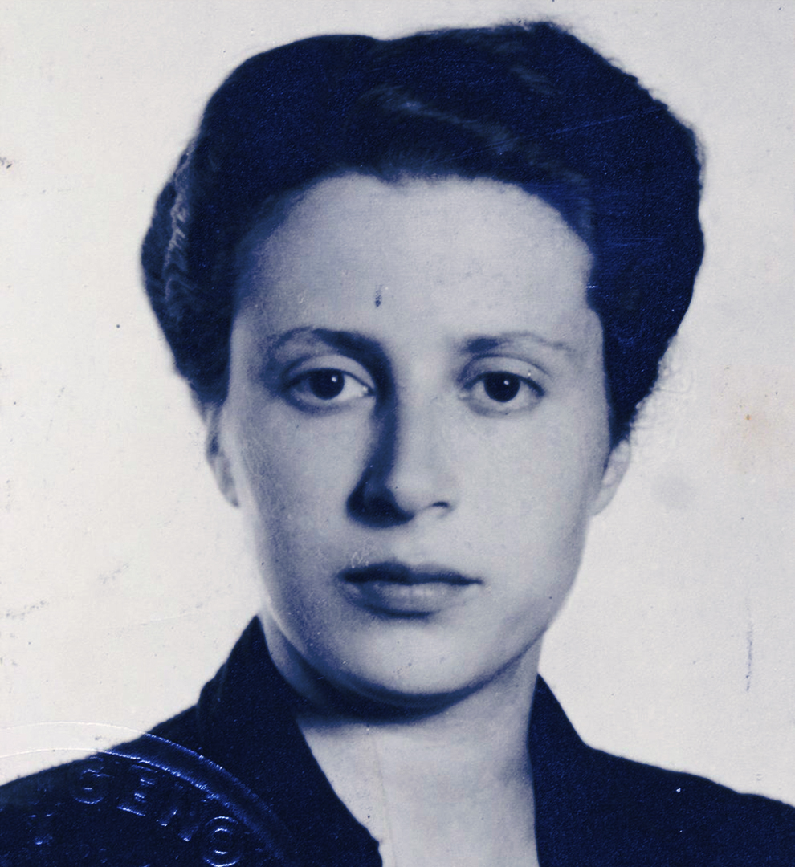
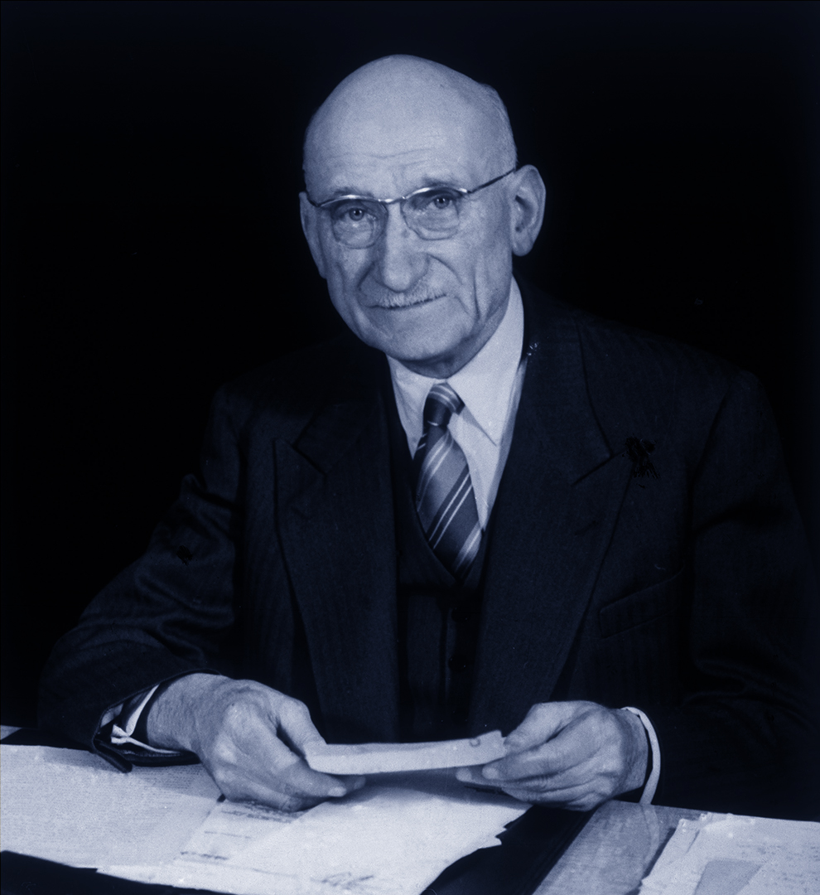
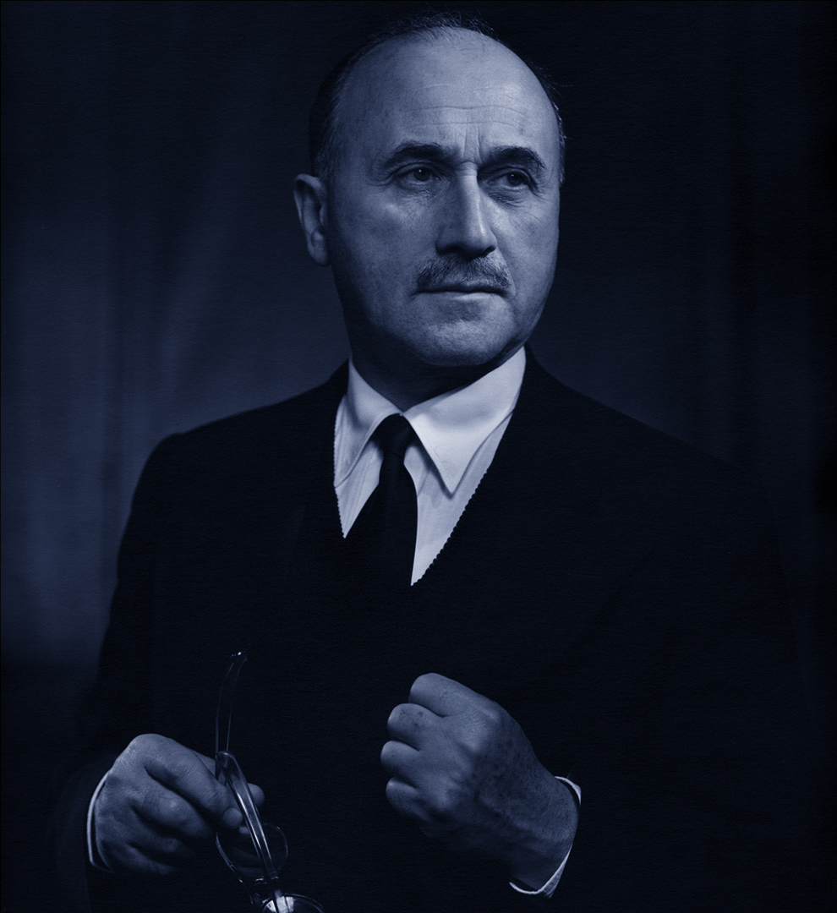
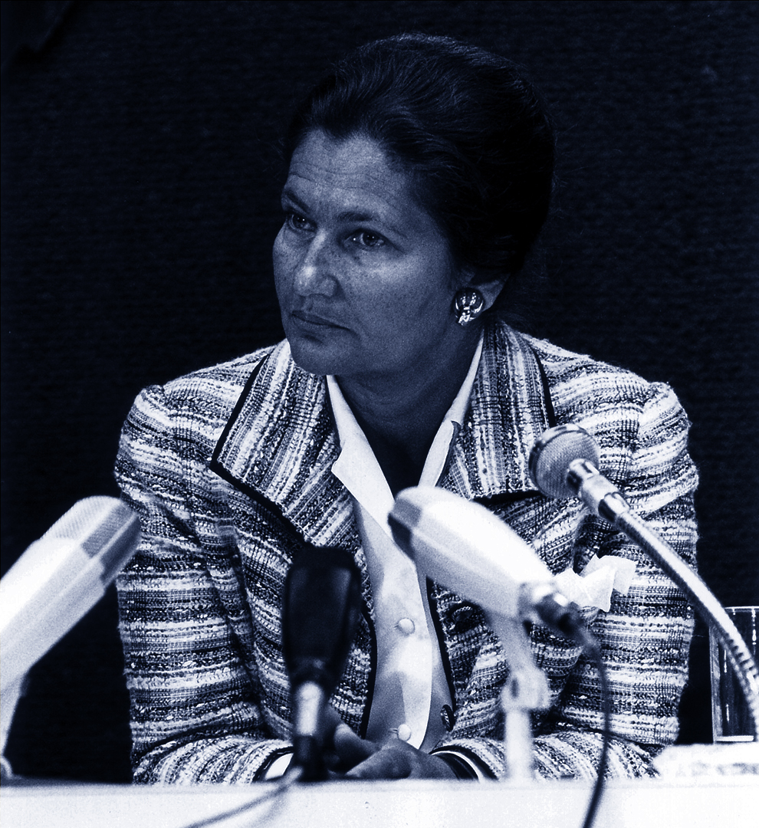
Die Pioniere der EU
Pioniere
Robert
Schuman
Ursula
Hirschmann
Jean Monnet
Simone Veil
Treibende Kraft für die Gründung der Europäischen Union
Holocaust-Überlebende und erste Präsidentin des Europäischen Parlaments
Antifaschistin und europäische Föderalistin der ersten Stunde
Architekt des europäischen Einigungswerks
Notes:
Die Vielfalt der EU zeigt sich auch in den vielen visionären Staats- und Regierungschefs, die Pioniere unserer heutigen Union waren.
Von Widerstandskämpferinnen bis hin zu Anwälten und Abgeordneten – die Pioniere der EU verfolgten alle dasselbe Ziel: ein friedliches, geeintes und erfolgreiches Europa.
Das sind nur einige der wichtigsten Pioniere der EU. Mehr dazu hier: https://europa.eu/european-union/about-eu/history/eu-pioneers_de
Simone Veil
Ihre Kindheitserfahrungen und die traumatischen Erlebnisse während des Zweiten Weltkriegs waren die Keimzelle ihres Engagements für ein geeintes Europa – eine Sache, für die sie ihr gesamtes Leben lang eintreten sollte.
Leben und beruflicher Werdegang
Als junge Juristin machte Simone Veil schnell Karriere in der Politik. 1974 wurde sie Gesundheitsministerin unter Giscard d’Estaing.
Umgehend setzte sie sich für die Legalisierung der Abtreibung in Frankreich ein. Zum Erfolg wurde die Sache aber erst, als sie die Opposition in der Nationalversammlung dafür gewinnen konnte, 1975 ein entsprechendes Gesetz zu verabschieden. Dieser Durchbruch wurde allgemein als „Loi Veil“ („Veil-Gesetz“) bekannt.
Eine Vision für Europa
Als Präsident Giscard d’Estaing ihr den obersten Listenplatz seiner Partei bei den ersten Direktwahlen zum Europäischen Parlament 1979 antrug, sagte Simone Veil zu.
Veil wurde ordnungsgemäß ins Parlament gewählt — und das Parlament wählte sie zur Präsidentin. Somit wurde sie zur Vorsitzenden des ersten direkt gewählten Europäischen Parlaments und zur ersten Frau an der Spitze eines EU-Organs. Zwei Jahre später erhielt sie den Karlspreis, mit dem besondere Verdienste um die europäische Einheit gewürdigt werden.
Jean Monnet
Jean Monnet, französischer Politiker und Wirtschaftsberater, hat die europäische Einigung stets befürwortet. Seine Ideen standen Pate für den Schuman-Plan zur Zusammenlegung der französischen und deutschen Kohle- und Stahlproduktion.
Leben und beruflicher Werdegang
Als der Erste Weltkrieg 1914 ausbrach, schlug Monnet der Regierung vor, den Transport von Kriegslieferungen besser mit den Verbündeten abzustimmen. Nach Gründung des Völkerbundes im Jahr 1919 wurde er dessen stellvertretender Generalsekretär. 1943 wurde Monnet Mitglied des Französischen Komitees für die Nationale Befreiung in Algier, das de facto die französische Exilregierung darstellte. Zu diesem Zeitpunkt formulierte er seine Vorstellung von einem vereinten Europa zur Sicherung des Friedens.
Eine Vision für Europa
Angesichts der zunehmenden internationalen Spannungen nach dem Krieg erkannte Monnet, dass die europäische Einigung drängte. Er und sein Team begannen, am Konzept einer Europäischen Gemeinschaft zu arbeiten. Am 9. Mai 1950 gab der französische Außenminister Robert Schuman im Namen der französischen Regierung die „Schuman-Erklärung“ ab.
Sie war von Monnet angeregt worden und beinhaltete den Vorschlag, die gesamte deutsch-französische Kohle- und Stahlproduktion einer übergeordneten Hohen Behörde zu unterstellen. Die Idee dahinter war, dass eine Zusammenlegung der Produktion dieser Ressourcen durch die zwei mächtigsten Länder in Europa künftige Kriege verhindern würde.
Ursula Hirschmann
Die im September 1913 in Berlin geborene Tochter einer bürgerlich-jüdischen Familie trat 1932 der Jugendorganisation der Sozialdemokratischen Partei bei, um Widerstand gegen den Vormarsch der Nazis zu leisten. Sie heiratete den jungen italienischen Philosophen und Sozialisten Eugenio Colorni und schloss sich in dessen Heimatland der im Untergrund tätigen antifaschistischen Bewegung an.
Leben und beruflicher Werdegang
Als Colorni verhaftet und auf der Insel Ventotene eingesperrt wurde, folgte sie ihm dorthin.
Sie machten Bekanntschaft mit Ernesto Rossi und Altiero Spinelli, die 1941 das Ventotene-Manifest „für ein freies und vereintes Europa“ mitverfassten‚ das gemeinhin als frühe Skizze des europäischen Föderalismus gilt. Es war Pflichtlektüre vieler, die im italienischen Widerstand gegen die Nazis kämpften.
Eine Vision für Europa
Das Manifest verlangte einen Bruch mit dem alten Europa, forderte umfassende Sozialreformen und damit ein neues politisches System. Ursula Hirschmann schmuggelte das Manifest aufs italienische Festland und half bei der Verbreitung.
1943 mitbegründete sie in Mailand die Europäische Föderalistische Bewegung (Movimento Federalista Europeo). Nach der Ermordung Colornis durch die Faschisten floh Hirschmann in die Schweiz. Sie war an der Organisation des ersten internationalen föderalistischen Kongresses 1945 in Paris beteiligt.
Auch nach dem Zweiten Weltkrieg war Hirschmann weiterhin politisch aktiv. 1975 gründete sie in Brüssel den Verein „Femmes pour l'Europe“ (Frauen für Europa).
Robert Schuman
Robert Schuman kämpfte im Zweiten Weltkrieg aufseiten des französischen Widerstands und wurde von den Nazis gefangen genommen und inhaftiert. Zwischen den beiden Weltkriegen gehörte er dem französischen Parlament an. Später bekleidete er in Frankreich hochrangige Ämter und verfasste die Schuman-Erklärung, die Europa den Weg bahnen und weitere Kriege verhindern sollte.
Leben und beruflicher Werdegang
Er war als deutscher Staatsbürger in Luxemburg zur Welt gekommen und wurde 1919 Franzose, als Elsass-Lothringen, wo er lebte, wieder Teil Frankreichs wurde. Im Zweiten Weltkrieg bat ihn der im Exil lebende französische Staatsmann Charles de Gaulle, nach London zu kommen, um dort in seiner Regierung mitzuarbeiten.
Nach dem Krieg bekleidete er hochrangige Positionen und wurde zu einem zentralen Verhandlungsführer bei wichtigen Verträgen und Initiativen wie dem Europarat, dem Marshallplan und der NATO, die alle auf eine engere Zusammenarbeit innerhalb des westlichen Bündnisses und die Einheit Europas abzielten.
Eine Vision für Europa
Er und Jean Monnet waren die Väter des international anerkannten Schuman-Plans. Der Plan wurde am 9. Mai 1950 vorgestellt. Seitdem gilt das Datum als Geburtsstunde der Europäischen Union und wird jedes Jahr als „Europatag“ gefeiert. In seiner Rede zum Plan schlug Schuman vor, die Produktion von Kohle und Stahl, Rohstoffe für die Rüstungsindustrie, unter eine gemeinsame Kontrolle zu stellen. Der Gedanke dahinter war, dass nur so ein neuer Krieg verhindert werden könnte.

Slide 6
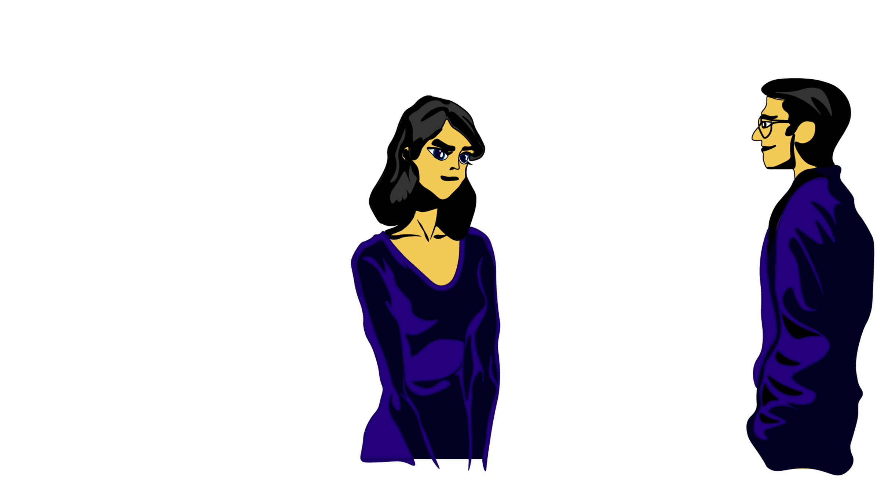
Errate das Symbol der EU
Aufenthalte in anderen Ländern werden dadurch viel praktischer.
Entstanden in Österreich – heute die Hymne der EU.
Es jährt sich nicht nur eine bedeutende Rede – es ist auch der Tag, an dem wir die EU hochleben lassen.
In Vielfalt geeint
Das EU-Motto
12 Sterne
Errate das EU-Symbol
Das europäische Einigungswerk auf den Punkt gebracht.
Die Ode an die Freude
9. Mai
Europatag
Anzahl der Sterne auf der EU-Flagge.
Der Euro
Notes:
Die Ode an die Freude stammt aus Ludwig Van Beethovens Neunter Sinfonie aus dem Jahr 1823. Die Hymne symbolisiert nicht nur die Europäische Union, sondern auch Europa im weiteren Sinne. Das Gedicht „Ode an die Freude“ bringt Schillers idealistische Vision von menschlicher Verbrüderung zum Ausdruck. 1985 wurde sie zur offiziellen Hymne.
Die EU-Flagge zeigt einen Kreis aus zwölf goldenen Sternen auf blauem Hintergrund. Sie stehen für die Werte der Einheit, Solidarität und Harmonie zwischen den Völkern Europas. Die Anzahl der Sterne hat nichts mit der Anzahl der Mitgliedsländer zu tun – der Kreis ist hier ein Symbol für Geschlossenheit. Eingeführt wurde die Flagge 1955 vom Europarat – 1985 wurde sie zur offiziellen Flagge der EU.
Der Europatag wird alljährlich am 9. Mai zur Feier von Frieden und Einheit in Europa begangen. An diesem Tag wurde die historische Schuman-Erklärung unterzeichnet und so der Grundstein für die politische Zusammenarbeit in Europa gelegt.
Das Motto „In Vielfalt geeint“ bringt zum Ausdruck, dass sich die Europäer/innen gemeinsam für Frieden und Wohlstand einsetzen, und dass gleichzeitig die vielen verschiedenen Kulturen, Traditionen und Sprachen ganz Europa bereichern.
Der Euro ist die offizielle Währung in 20 der 27 EU-Mitgliedstaaten. Die Euro-Münze in deiner Tasche ist der Beweis für die Zusammenarbeit in Europa. Die Einführung der Euro-Banknoten und -Münzen 2002 war bislang eine der größten logistischen Herausforderungen in Europa.

Slide 7
Die Werte der EU
• Würde des Menschen
• Freiheit
• Demokratie
• Gleichheit
• Rechtsstaatlichkeit
• Menschenrechte
Was bedeuten sie?
© Adobe Stock, Jacob Lund
Notes:
Sie stehen für unsere europäische Lebensweise:
Würde des Menschen
Freiheit
Demokratie
Gleichheit
Rechtsstaatlichkeit
Menschenrechte
Diese Werte sind im Vertrag von Lissabon und in der EU-Grundrechtecharta verankert.
Würde des Menschen: Die Würde des Menschen ist unantastbar, d. h. sie muss stets geachtet und geschützt werden. Sie bildet das eigentliche Fundament der Grundrechte.
Freiheit: Persönliche Freiheiten wie die Achtung des Privatlebens, die Gedankenfreiheit, Religionsfreiheit, Versammlungsfreiheit, das Recht auf freie Meinungsäußerung und die Informationsfreiheit sind in der EU-Charta der Grundrechte geschützt. Exemplarisch dafür ist unsere Freiheit, uns innerhalb der EU frei bewegen und aufhalten zu dürfen.
Demokratie: Die Arbeitsweise der EU beruht auf der repräsentativen Demokratie. Als europäische/r Bürger/in hast du auch bestimmte politische Rechte. So hat beispielsweise jeder erwachsene EU-Bürger aktives und passives Wahlrecht für die Europawahlen sowie für die Wahlen in seinem Heimat- oder Herkunftsland.
Gleichstellung: Die Gleichstellung verschafft allen Bürgerinnen und Bürgern gleiche Rechte vor dem Gesetz. Der Grundsatz der Gleichstellung von Mann und Frau bildet das Fundament der europäischen Politik in all ihren Bereichen. Beispielhaft dafür ist der Grundsatz „Gleicher Lohn für gleiche Arbeit“ (Vertrag von Rom, 1957) oder der Grundsatz der Nichtdiskriminierung aus Gründen der Staatsangehörigkeit (Vertrag von Lissabon, 2009).
Rechtsstaatlichkeit: Die EU beruht auf dem Grundsatz der Rechtsstaatlichkeit. Alle ihre Tätigkeiten stützen sich auf Verträge, die von den EU-Ländern freiwillig und demokratisch vereinbart wurden. Für die Einhaltung von Recht und Gesetz sorgt eine unabhängige Justiz. Oberste gerichtliche Instanz ist der Europäische Gerichtshof, dessen Urteile von allen EU-Ländern respektiert werden müssen.
Menschenrechte: Die Menschenrechte werden durch die Grundrechtecharta der EU geschützt. Dazu gehören das Recht auf Schutz vor Diskriminierung aufgrund des Geschlechts, der Rasse oder der ethnischen Herkunft, der Religion oder der Weltanschauung, einer Behinderung, des Alters oder der sexuellen Ausrichtung, das Recht auf den Schutz personenbezogener Daten und das Recht auf Zugang zur Justiz.

Slide 8
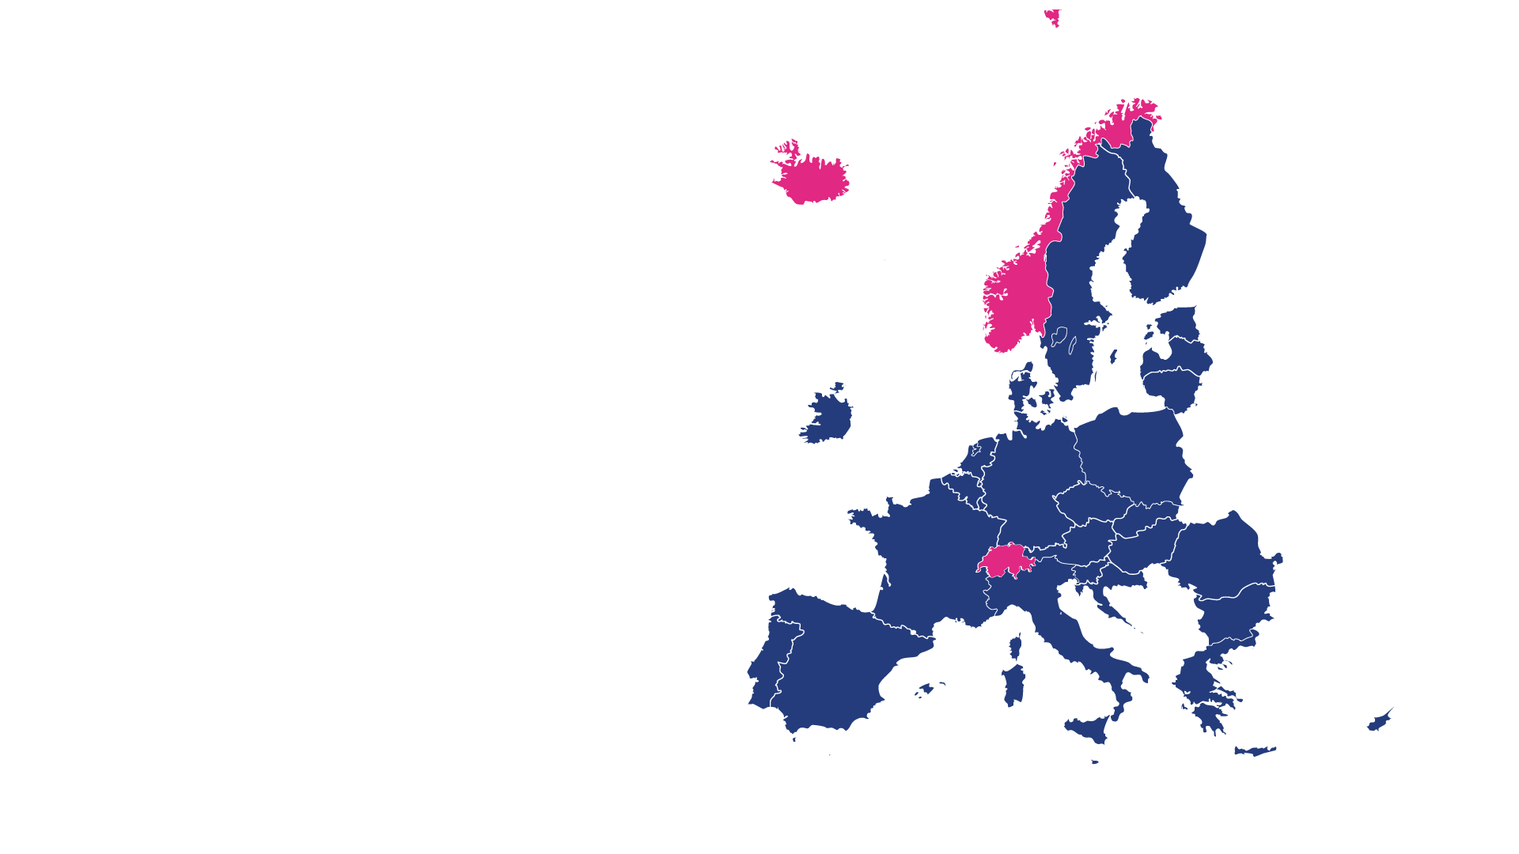
Die EU besteht aus 27 Mitgliedstaaten
Viele Länder, wenig Grenzen
Die Europäische Union hat 27 Mitgliedstaaten.
Zusätzlich zu den 27 Mitgliedstaaten: Island, Liechtenstein, Norwegen und die Schweiz sind Teil des europäischen Binnenmarkts.
Der Schengen-Raum umfasst 23 EU-Länder und vier Nicht-EU-Länder. In diesen Ländern wurde die Passkontrolle an den Grenzen abgeschafft.
Notes:
Das Bekenntnis der EU zu gemeinsamen Werten spiegelt sich auch in den Rechten ihrer Bürger/innen wider.
EU-Bürger/innen können sich innerhalb der Union frei bewegen und aufhalten und sind durch EU-Recht geschützt.
Sie können sich bei Europawahlen aufstellen lassen oder selbst wählen.
Andorra, Monaco, San Marino und der Vatikan sind nicht Mitglied der EU. Sie haben hingegen eine bilaterale Beziehung zur EU und zu anderen Ländern. Monaco, San Marino und der Vatikan befinden sich jedoch im Schengen-Raum.
Die Schweiz ist weder ein EU- noch ein EWR-Land. Sie hat aber etwa 100 bilaterale Abkommen mit der EU geschlossen, die beispielsweise viele Binnenmarktbestimmungen abdecken. Eines dieser Abkommen betrifft die Zugehörigkeit der Schweiz zum Schengen-Raum.
--
Zusätzlich zu den 27 Mitgliedstaaten:
Island, Liechtenstein, Norwegen und die Schweiz sind Teil des europäischen Binnenmarkts.
Das bedeutet, dass sie sich dem freien Personen-, Waren-, Dienstleistungs- und Kapitalverkehr verpflichtet haben.
EU-Bürger/innen können demnach ihre Rechte auch in diesen vier Ländern in Anspruch nehmen.
--
Der Schengen-Raum umfasst 23 EU-Länder und vier Nicht-EU-Länder. In diesen Ländern wurde die Passkontrolle an den Grenzen abgeschafft.
Das bedeutet, dass du an der Grenze zwischen diesen Ländern keinen Pass mehr vorzeigen musst.

Slide 9
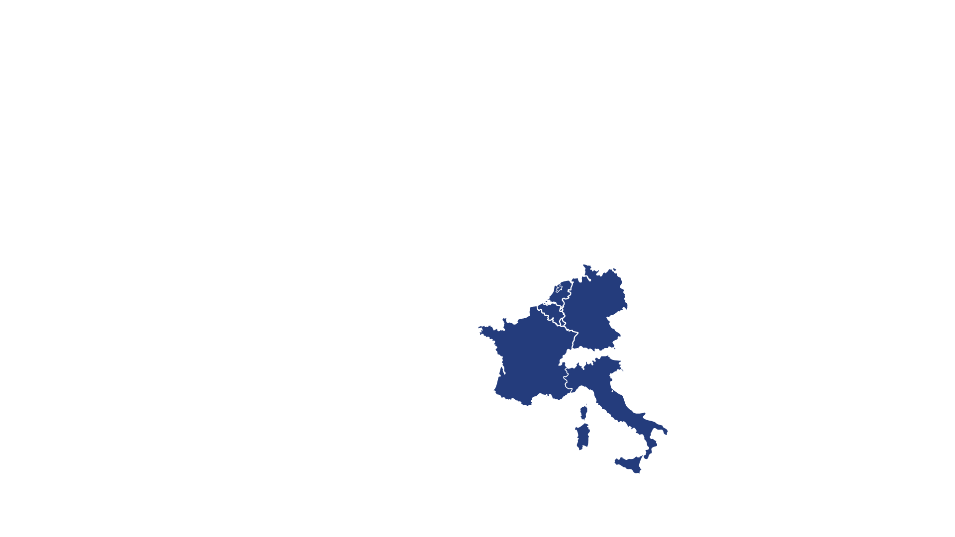
Europäische Integration 1958: 6 Länder unterzeichnen den Vertrag von Rom
Europäische Integration
1958
1958 schlossen sich sechs Länder zusammen und gründeten mit den Römischen Verträgen die Europäische Gemeinschaft.
Ihr Ziel war es, Frieden und Freiheit sicherzustellen und den wirtschaftlichen Fortschritt zu fördern.
Notes:
Schauen wir uns kurz die Geschichte der EU an — mit einem Überblick über die Erweiterungen im Laufe der Jahre:
Den Beginn machte diese Sechsergemeinschaft mit der Unterzeichnung der Römischen Verträge:
Belgien
Deutschland
Frankreich
Italien
Luxemburg
Niederlande

Slide 10
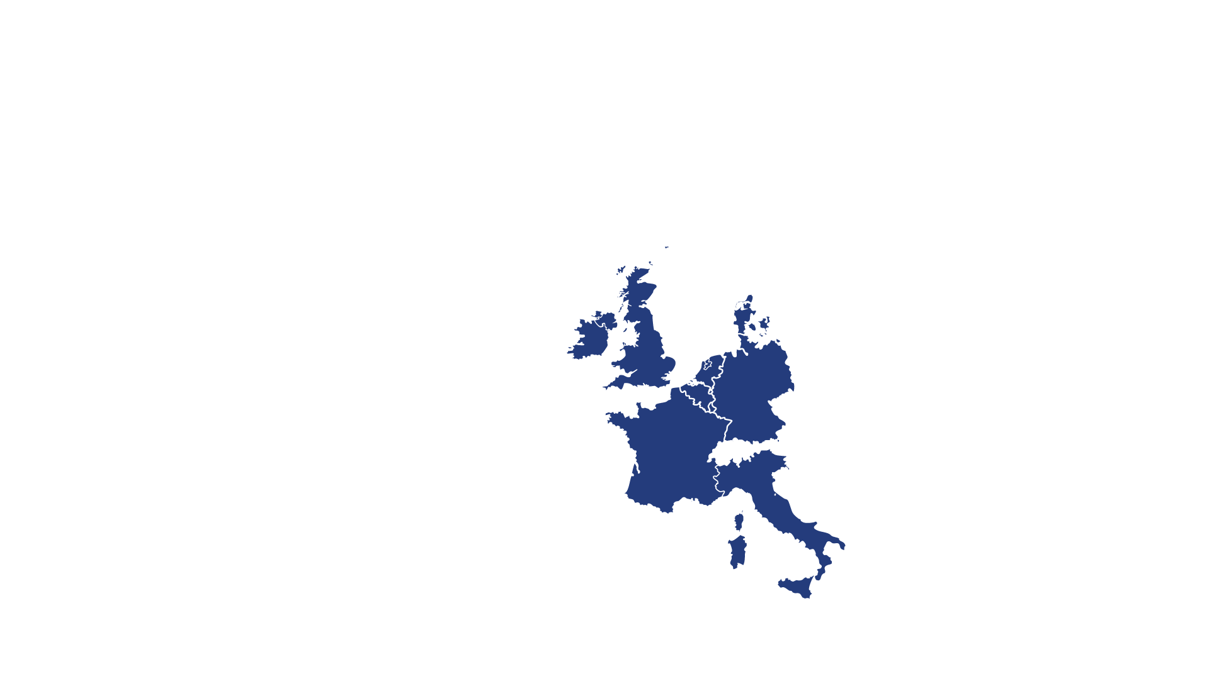
Europäische Integration 1973: Dänemark, Irland und das Vereinigte Königreich
Europäische Integration
1973
1973 traten Dänemark, Irland und das Vereinigte Königreich* der Gemeinschaft bei.
* Das Vereinigte Königreich ist 2020 aus der Europäischen Union ausgetreten.
Notes:
[Anregung für Referent(inn)en: das Publikum nach persönlichen Geschichten oder Erinnerungen zum EU-Beitritt des eigenen Landes befragen].

Slide 11
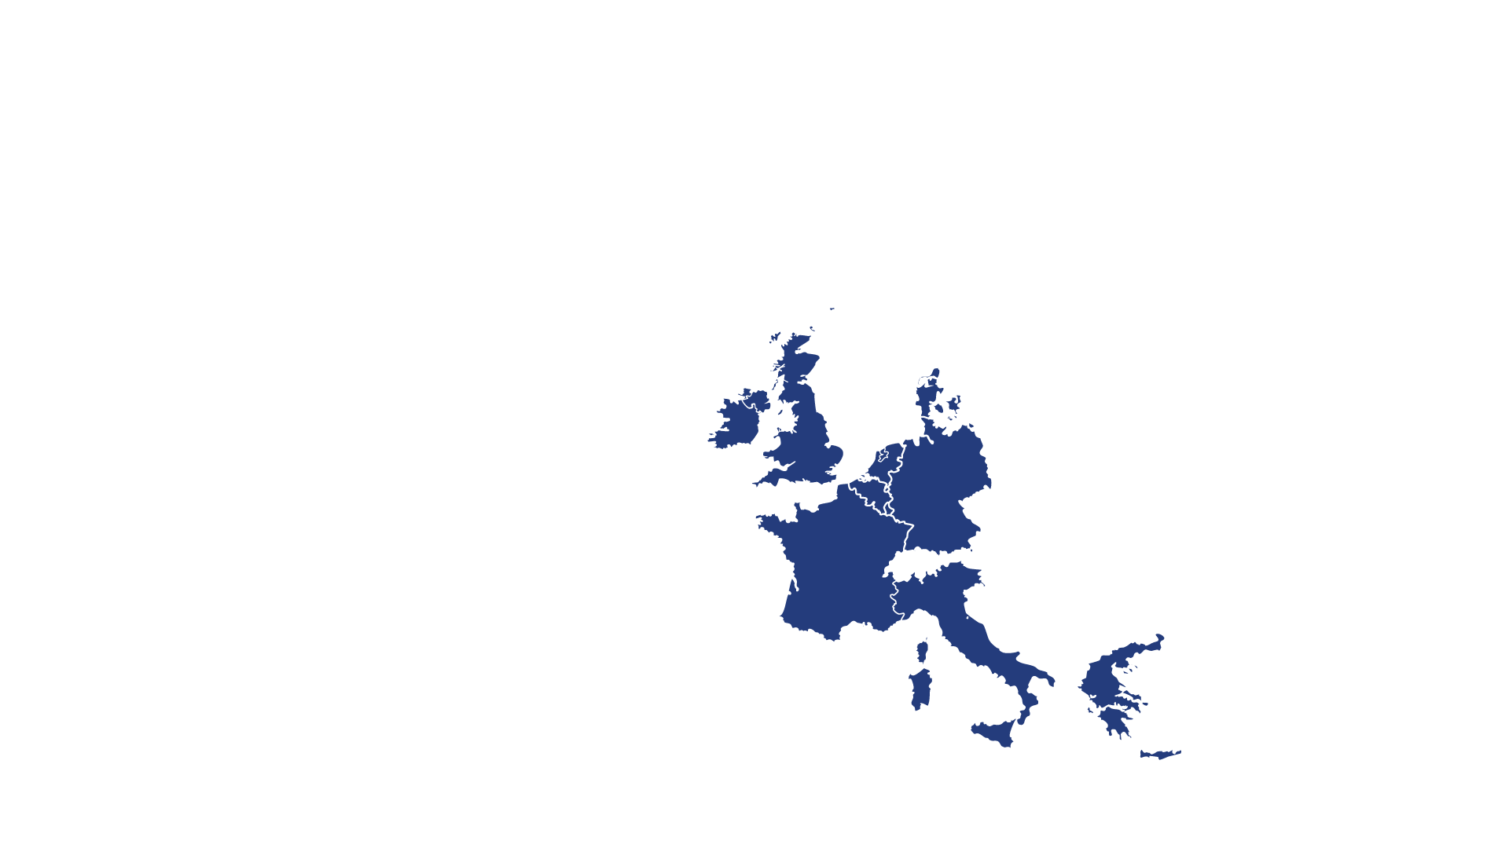
Europäische Integration 1981: Griechenland tritt der EU bei
Europäische Integration
1981
Griechenland konnte mit seinem Beitritt 1981 die Demokratie des Landes festigen.

Slide 12
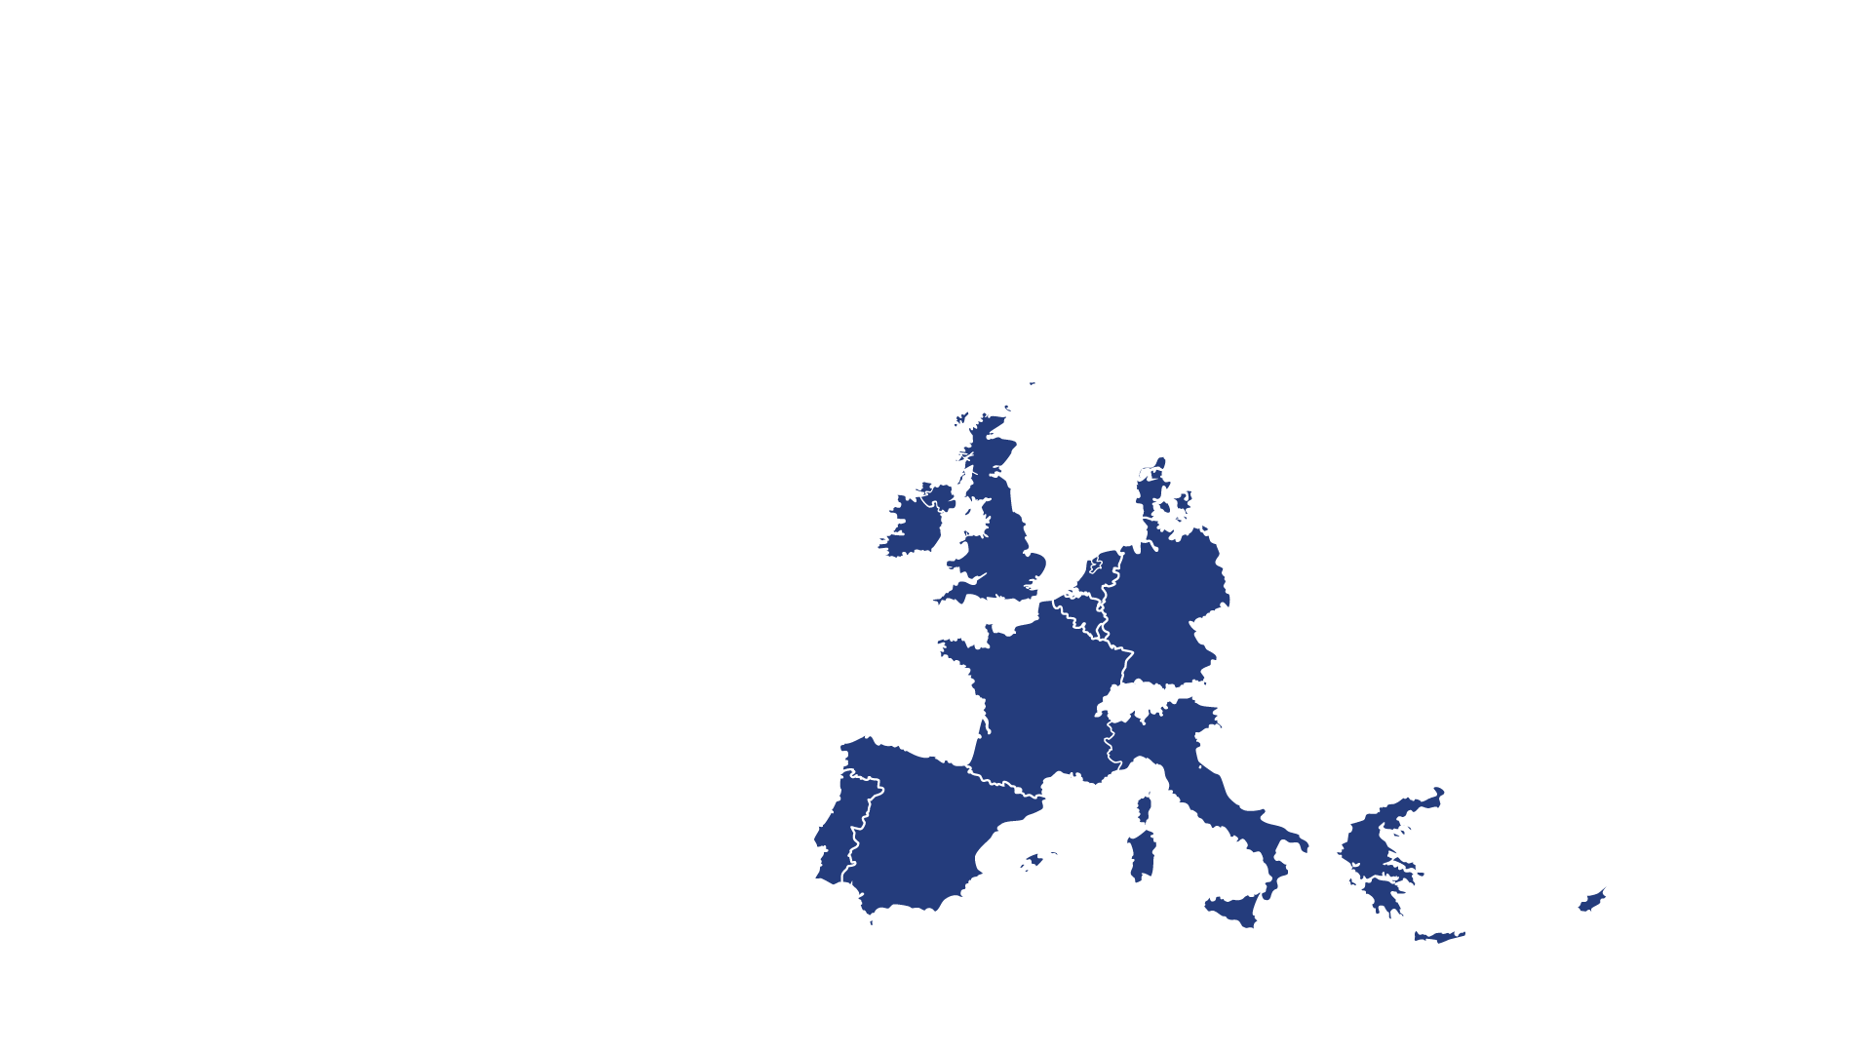
Europäische Integration 1986: Spanien und Portugal
Europäische Integration
1986
Mit Spanien und Portugal erweiterte die damalige Europäische Gemeinschaft 1986 ihre Südflanke.

Slide 13
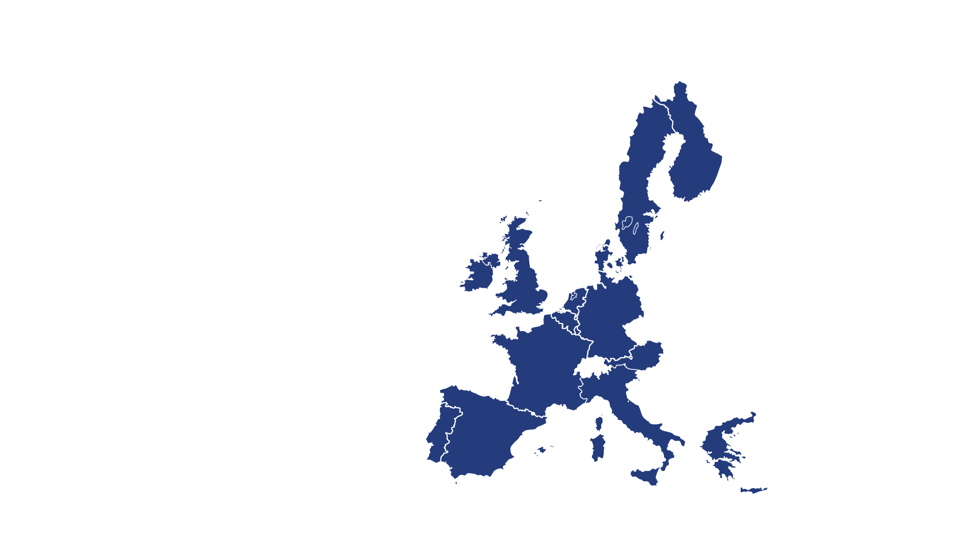
Europäische Integration 1995: Finnland, Österreich und Schweden
Europäische Integration
1995
1995 traten Österreich, Finnland und Schweden der Europäischen Union bei.

Slide 14
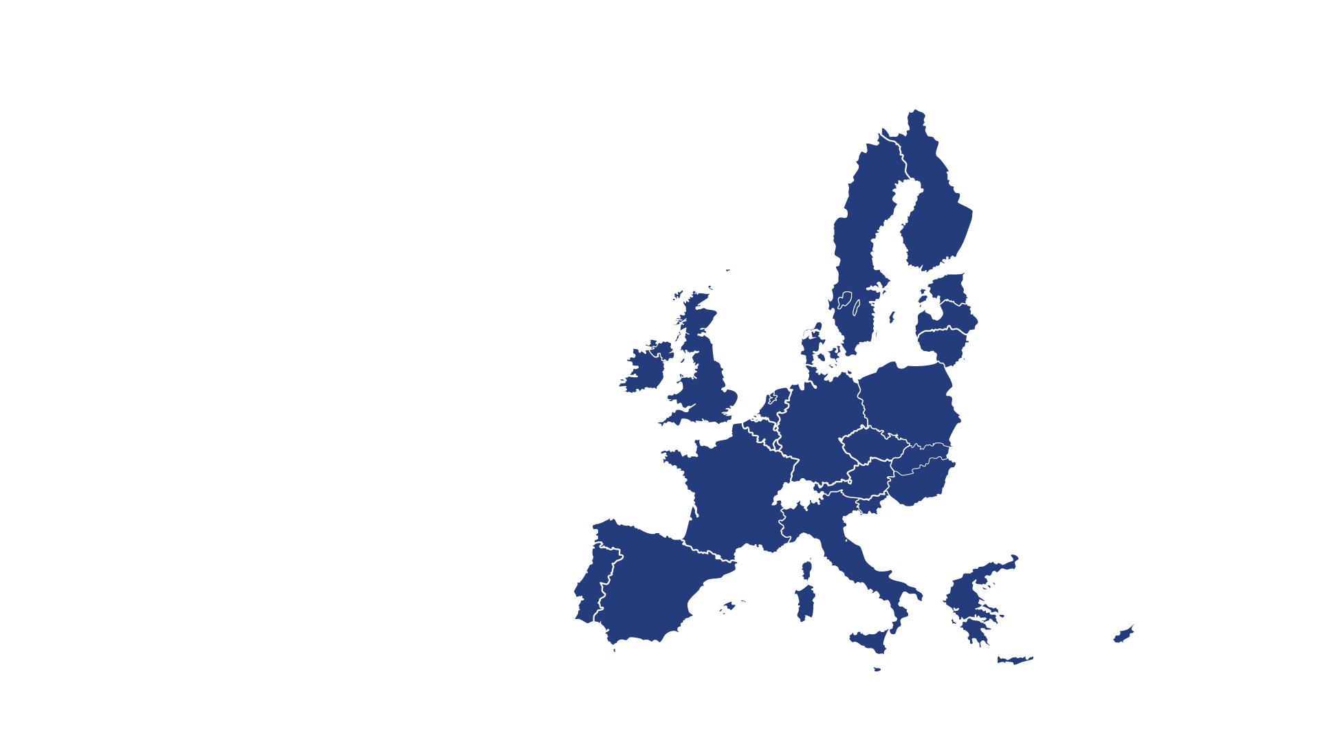
Europäische Integration 2004: 10 Länder treten der EU bei
Europäische Integration
2004
Mit der Erweiterung von 2004 wurde Europa nach dem Fall der Berliner Mauer und dem Zusammenbruch der Sowjetunion wieder vereint.
Notes:
Zehn Länder traten der EU am 1. Mai 2004 bei:
Tschechische Republik
Estland
Zypern
Lettland
Litauen
Ungarn
Malta
Polen
Slowenien
Slowakei
Achtung der Rechtsstaatlichkeit, eine funktionierende Marktwirtschaft und die Achtung demokratischer Grundsätze waren die Voraussetzungen für den Beitritt.

Slide 15
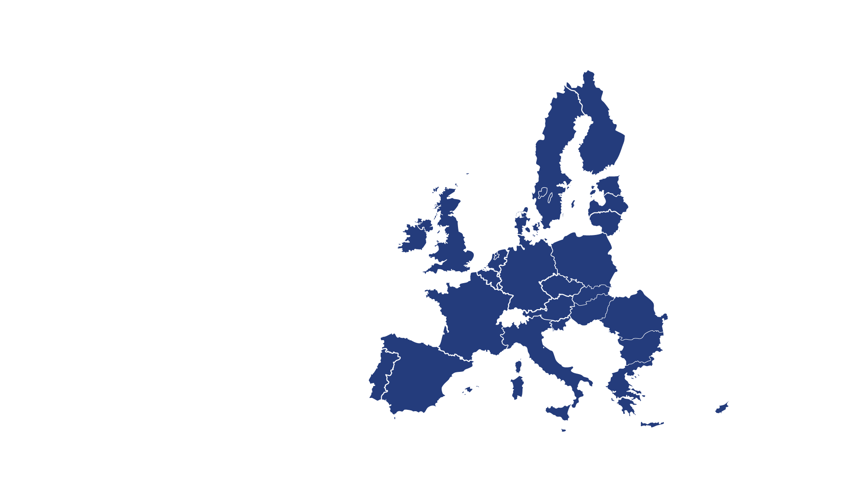
Europäische Integration 2007: Bulgarien und Rumänien
Europäische Integration
2007
2007 traten Bulgarien und Rumänien bei.

Slide 16
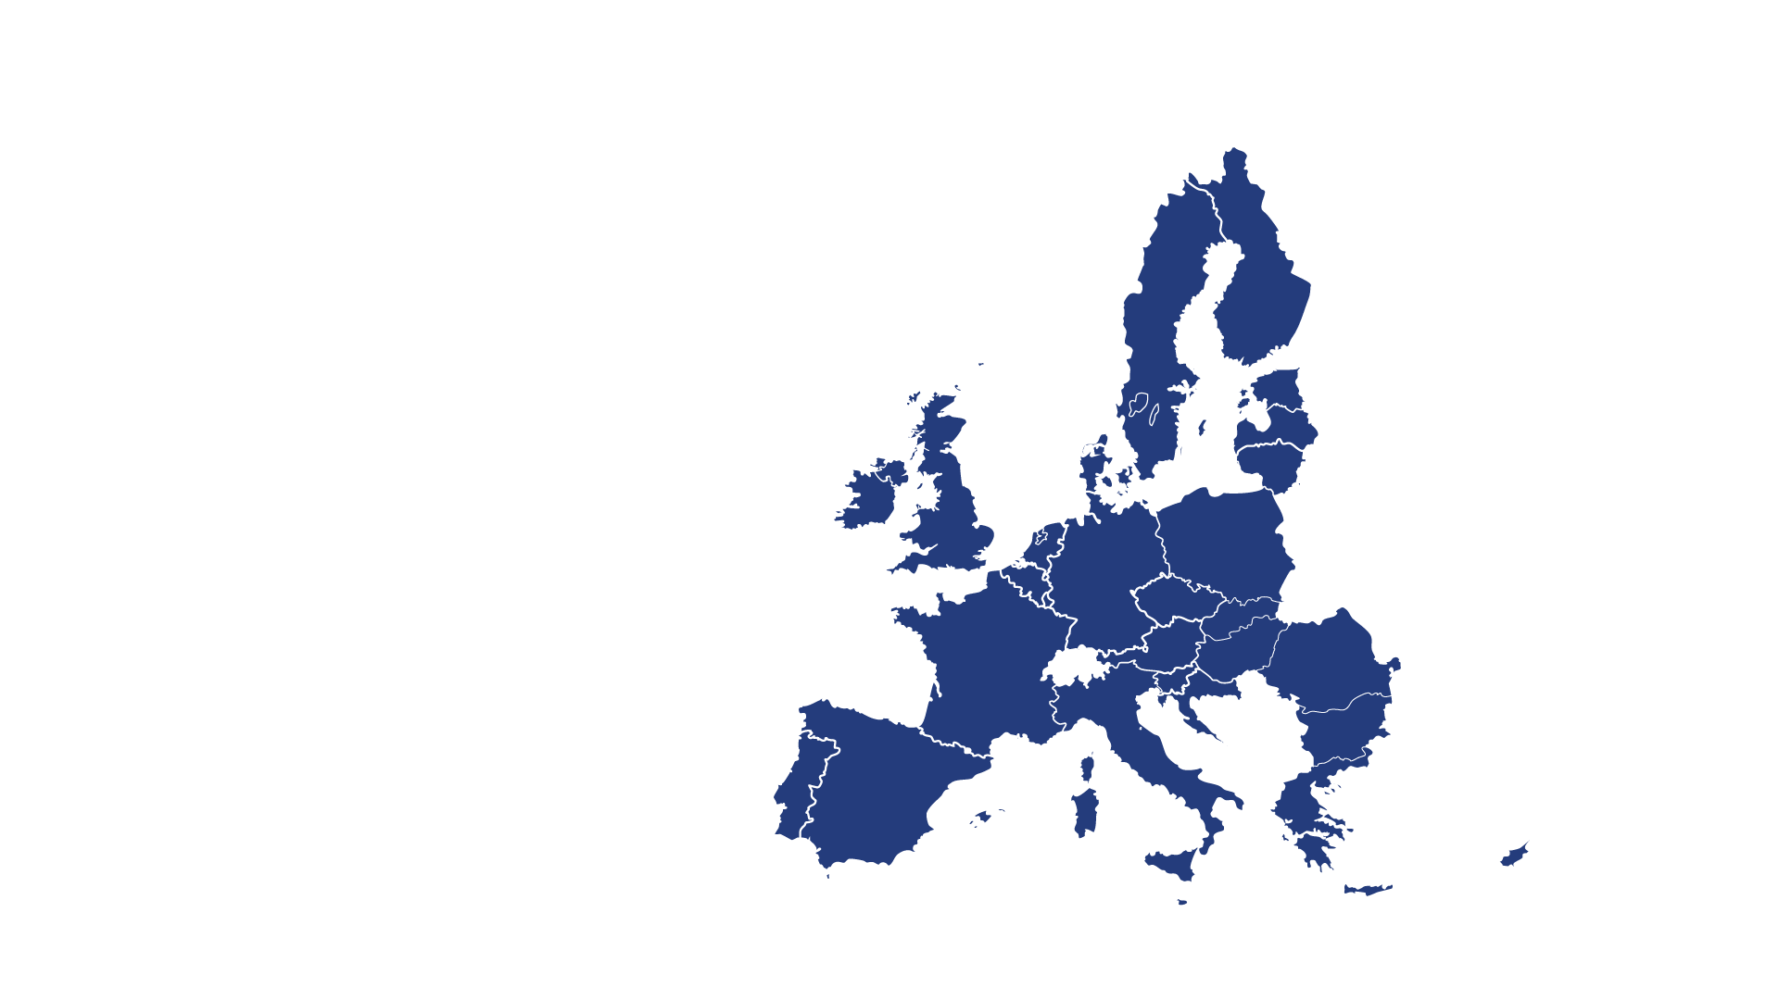
Europäische Integration 2013: Kroatien tritt der EU bei
Europäische Integration
2013
Kroatien ist mit seinem Beitritt 2013 das jüngste Mitglied der EU.
Notes:
Interaktive Karte der EU-Erweiterung im Laufe der Jahre:
https://www.europarl.europa.eu/external/html/euenlargement/default_de.htm

Slide 17
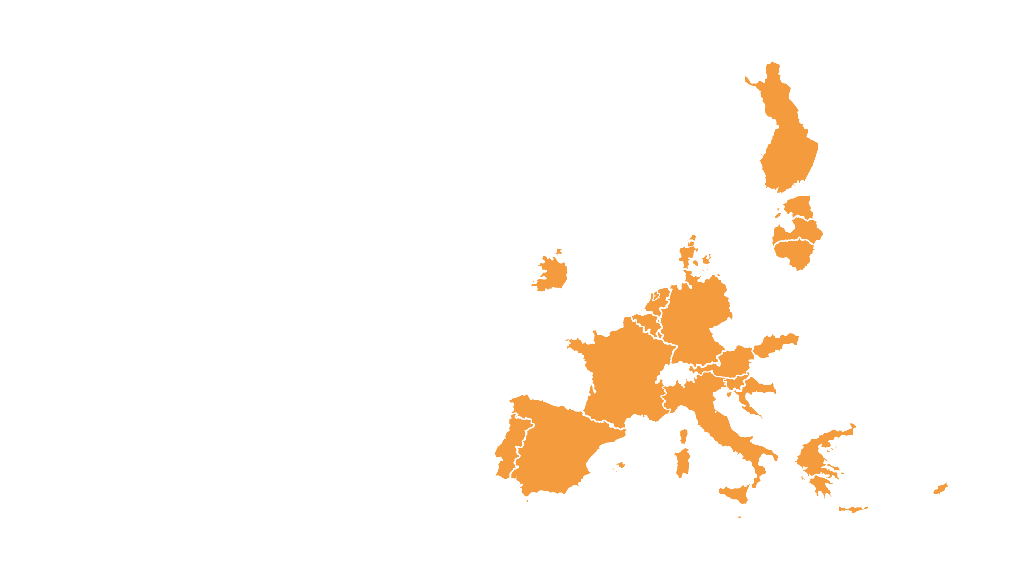
Der Euro und der Euro-Raum
Der Euro und der Euro-Raum
Der Euro ist die offizielle Währung in den 20 EU-Ländern, die das Euro-Währungsgebiet bilden.
Notes:
Auch wenn die genannten Länder alle zur EU gehören, sind sie nicht alle Teil des Euro-Währungsgebiets, auch Euro-Zone genannt.
Die Euro-Zone ist das Gebiet der EU-Länder, die den Euro als Landeswährung verwenden.
Er ist ein Zeichen europäischer Integration und bringt den Bürger(inne)n und Unternehmen viele Vorteile. Als wichtige globale Währung bringt der Euro auch einen Mehrwert für die Außenpolitik der EU.
Dänemark hat als einziges EU-Land beschlossen, den Euro nicht einzuführen. Die Europäische Zentralbank und die Europäische Kommission sind dafür zuständig, den Wert und die Stabilität des Euros aufrechtzuerhalten. Zudem legen sie die Kriterien fest, die die EU-Länder für einen Beitritt in den Euro-Raum erfüllen müssen.
Der Euro ist die zweitwichtigste Währung der Welt. Weltweit werden etwa gleich viele Zahlungen in Euro getätigt wie in US-Dollar. Der Euro ist auch die Währung, die am zweithäufigsten für die Kreditaufnahme und ‑vergabe sowie für Zentralbankreserven genutzt wird.
Darüber hinaus wird er als offizielle oder als De-facto-Währung sowie als „Ankerwährung“ in einigen Ländern und Regionen außerhalb der Europäischen Union verwendet.

Slide 18
EU-Erweiterung
EU-Erweiterung
Jedes europäische Land kann sich um die Mitgliedschaft bewerben, wenn es die demokratischen Werte der EU respektiert und sich dazu verpflichtet, sie zu fördern.
Notes:
Länder, die der EU beitreten wollen, müssen strenge Bedingungen erfüllen und förmliche Beitrittsverhandlungen aufnehmen.
Förmliche Beitrittsverhandlungen: Diese umfassen die Annahme der EU-Rechtsvorschriften (auch bekannt als Übernahme des „Besitzstandes“), die Vorbereitungen auf die Umsetzung der Vorschriften sowie die Durchführung der Justiz-, Verwaltungs-, Wirtschafts- und sonstigen Reformen, die als Beitrittskriterien gelten.
Beitrittskriterien: Die Beitrittskriterien werden auch „Kopenhagener Kriterien“ genannt und umfassen u. a.:
• den demokratisch-institutionellen Rahmen, Rechtsstaatlichkeit, Menschenrechte sowie Achtung und Schutz von Minderheiten;
• eine funktionierende Marktwirtschaft und die Fähigkeit, dem Wettbewerbsdruck und den Marktkräften in der EU standzuhalten;
• die Fähigkeit, die mit der Mitgliedschaft verbundenen Verpflichtungen zu akzeptieren und zu erfüllen. Das heißt auch, sich die Ziele der politischen Union sowie der Wirtschafts- und Währungsunion zu eigen zu machen.

Slide 19
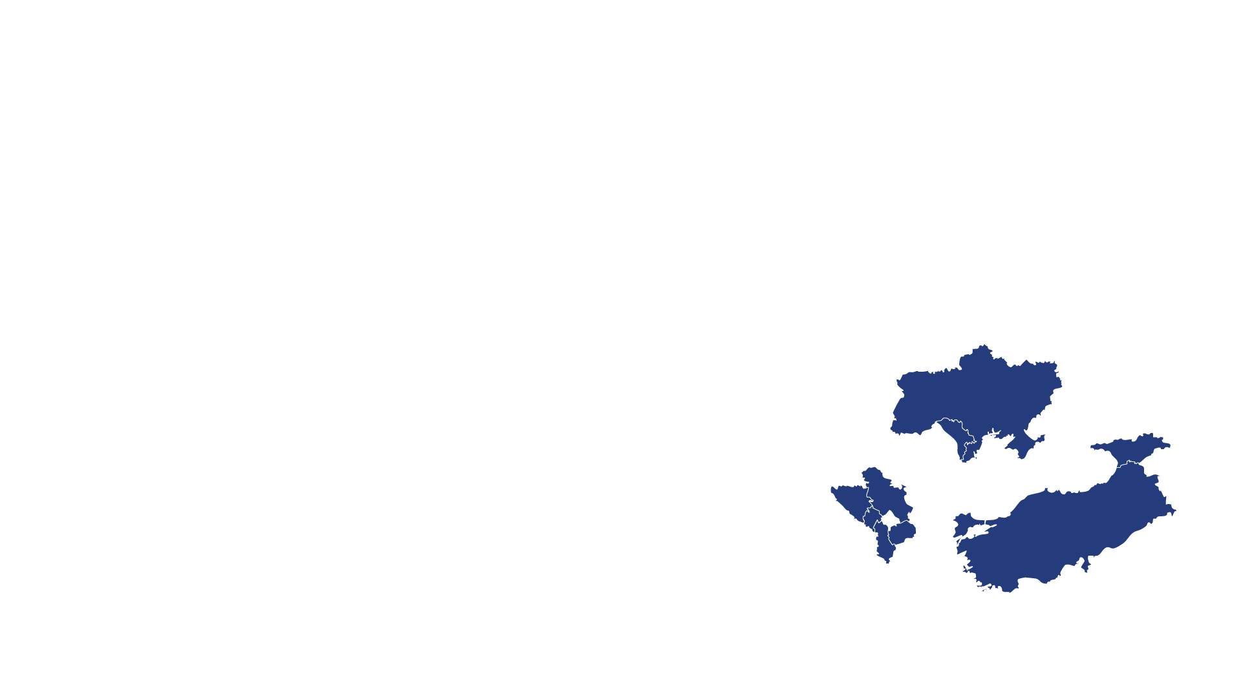

Bewerberländer
Bewerberländer
• Albanien
• Bosnien und Herzegowina
• Moldau
• Republik Nordmazedonien
• Montenegro
• Serbien
• Türkei
• Ukraine
Notes:
Ein Land kann der EU nur beitreten, wenn es alle Beitrittskriterien erfüllt.
Es gibt drei Schritte, bei denen die Zustimmung aller EU-Länder erforderlich ist:
Verleihung des Status eines Bewerberlandes
Verhandlungen
Beitrittsabkommen
Der Erweiterungsprozess wirkt sich positiv auf die EU sowie auf das Bewerberland selbst aus: Der Beitritt fördert Stabilität, Demokratie und Wirtschaftswachstum.

Slide 20

Potenzielle Bewerberländer
Potenzielle Bewerberländer
Kosovo *
* Diese Bezeichnung berührt nicht die Standpunkte zum Status.

Slide 21
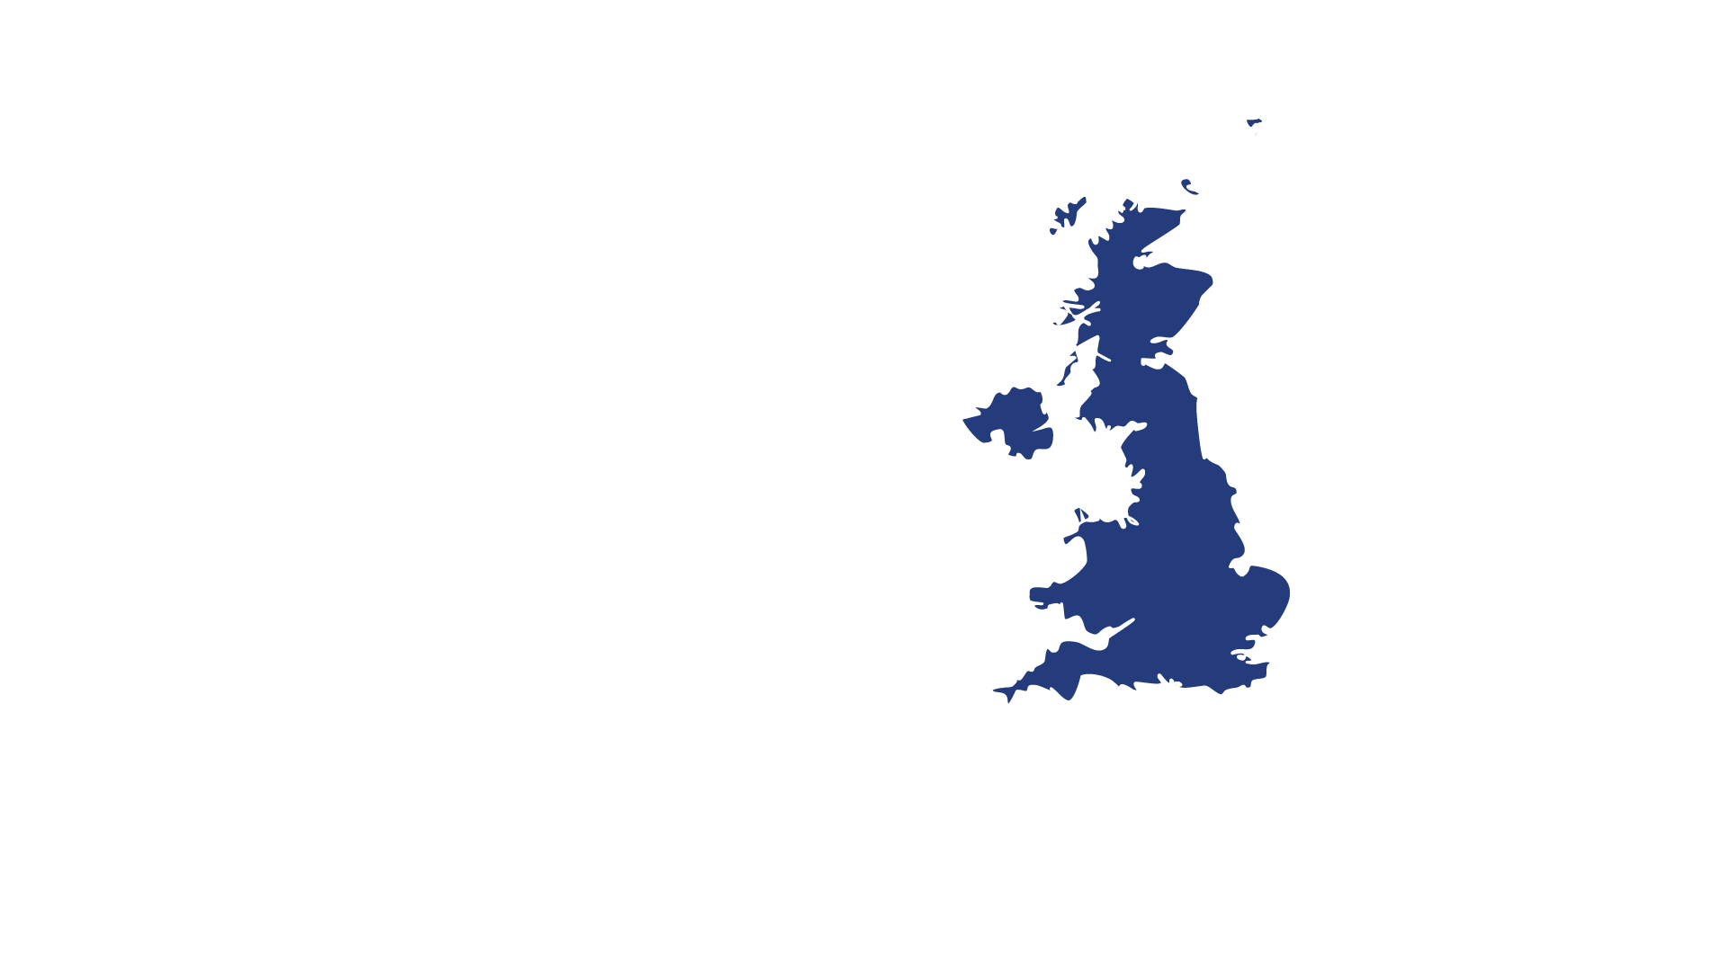
Schwerpunkt Brexit: das Handelsabkommen zwischen der EU und dem Vereinigten Königreich
Thema:
Brexit
2021
Das Handels- und Kooperationsabkommen zwischen der EU und dem Vereinigten Königreich gilt vorläufig seit dem 1. Januar 2021.
Notes:
Seit dem Brexit haben sich die Beziehungen zwischen der EU und dem Vereinigten Königreich grundlegend verändert. Da das Vereinigte Königreich nicht mehr der EU angehört, ist es für die EU zu einem Drittland geworden. Die EU und das Vereinigte Königreich arbeiten an einer neuen Form von Beziehungen, die durch das Handels- und Kooperationsabkommen geregelt werden.
Es enthält Präferenzregelungen in Bereichen wie Handel mit Waren und Dienstleistungen, digitaler Handel, Luftfahrt und Straßenverkehr, Energie, Fischerei, Strafverfolgung und justizielle Zusammenarbeit in Strafsachen.
Ferner sorgt es für gleiche Wettbewerbsbedingungen und die Wahrung der Grundrechte.
Das Handels- und Kooperationsabkommen zwischen der EU und dem Vereinigten Königreich umfasst:
•ein Freihandelsabkommen mit enger Zusammenarbeit in den Bereichen Wirtschaft, Soziales, Umwelt und Fischerei,
•eine enge Partnerschaft für die Sicherheit der Menschen: einen neuen Rahmen für die Strafverfolgung und die justizielle Zusammenarbeit in Straf- und Zivilsachen,
•einen übergreifenden Verwaltungsrahmen, der größtmögliche Rechtssicherheit für Unternehmen, Verbraucher/innen und Bürger/innen bietet.

Slide 22
Wann war das?
Für viele Menschen in Europa ist der Euro jetzt die neue Währung. Die EU-Länder arbeiten im Kampf gegen die Kriminalität allmählich enger zusammen. Eine Finanzkrise trifft die Weltwirtschaft. Der Vertrag von Lissabon bietet der EU moderne Institutionen und effizientere Arbeitsmethoden.
Sechs europäische Länder schließen sich zu einer Gemeinschaft für Kohle und Stahl zusammen, um künftige Rüstungswettläufe zu verhindern und den Frieden aufrechtzuerhalten.
Die EU muss auf beispiellose Herausforderungen wie Corona und den russischen Überfall auf die Ukraine reagieren.
Der Grundstein für zwei der größten Errungenschaften der EU wird gelegt: für den freien Personenverkehr in Form des Schengener Übereinkommens – und für den Binnenmarkt.
Die Europäische Union, noch „Europäische Gemeinschaften“ genannt, wächst um ihre ersten neuen Mitglieder: Dänemark, Irland und das Vereinigte Königreich
1960er Jahre
1980er Jahre
2010-2019
Wann war das?
Dieses Jahrzehnt ist durch den europaweiten Zusammenbruch des Kommunismus gekennzeichnet. Mit dem Fall der Berliner Mauer endet dieses Jahrzehnt.
Ein schwieriges Jahrzehnt, in dem die EU auf die globale Finanzkrise reagiert — und ein Mitgliedstaat sich für den Austritt aus der EU entscheidet.
Die Wirtschaft ist im Aufschwung – nicht zuletzt deshalb, weil die Handelszölle zwischen den Mitgliedstaaten abgeschafft wurden. Damit alle genug zu essen haben, wachen die Länder gemeinsam über die Lebensmittelproduktion.
1970er Jahre
1990er Jahre
1952
2000 bis 2010
2020 bis heute
Notes:
Die EU stand immer wieder vor neuen Herausforderungen. Schauen wir uns die schwierigsten Momente im Laufe der Jahrzehnte an.
Ein detaillierterer Überblick über die Geschichte der EU findet sich hier: Geschichte und Pioniere der EU | Europäische Union (europa.eu)
1952
Die sechs Gründungsstaaten sind Belgien, Deutschland, Frankreich, Italien, Luxemburg und die Niederlande. Die Europäische Gemeinschaft für Kohle und Stahl wird 1952 gegründet.
Später, 1958, gründen die sechs Länder mit Unterzeichnung der Römischen Verträge die Europäische Gemeinschaft (siehe Folie 9 dieser Präsentation).
1990er Jahre
Der Zusammenbruch des Kommunismus in Mittel- und Osteuropa vereint die Menschen in ganz Europa.
Die Menschen sorgen sich nicht nur um die Umwelt, sondern erwägen auch eine EU-weite Zusammenarbeit in Sicherheits- und Verteidigungsfragen.

Slide 23

Folie zur Urheberinformation
© Europäische Union, 2023
Sofern nicht anders angegeben, ist die Weiterverwendung dieser Präsentation unter der Lizenz CC BY 4.0 gestattet. Für jede Verwendung oder Wiedergabe von Elementen, die nicht Eigentum der EU sind, muss gegebenenfalls direkt bei den jeweiligen Rechteinhabern eine Genehmigung eingeholt werden.
Abbildung Folie 7, Quelle: © Adobe Stock, Jacob Lund

